Slide 1
PERURI CHIP HACKATHON 2026
SALARAS-RX
A Hardware-Enforced Secure Ingress Barrier for Manchester/RF Serial Links
Area Fokus 04 - Secure Communication
Tim dinotice - Universitas Telkom
Ibrahim Fauzi Rahman, Idris Syaifulloh
Pembimbing: Dr. Setia Jul Ismail, S.T., M.T.
Notes:
Perkenalan singkat: tim dinotice dari Universitas Telkom. SALARAS-RX adalah boundary verifikasi integritas berbasis hardware untuk jalur ingress Manchester/RF. Area fokus 04, Secure Communication.

Slide 2
Masalah
Penerima serial/RF ringan men-decode bitstream tak tepercaya langsung ke shift register tanpa validasi lapis tautan.
FSM pemrosesan rapuh terhadap transisi tak terduga dan timing (CWE-1245).
Sinyal kendali (full, latch enable) rentan de-sinkronisasi dari data (CWE-1264).
Field integritas yang sudah dikirim tidak pernah diverifikasi (CWE-354).
Akibatnya payload korup atau hasil fault injection tetap tampil valid bagi host.
SALARAS-RX | PERURI Chip Hackathon 2026 | dinotice
2 / 14
Notes:
Masalah utama: receiver ringan men-decode bitstream tak tepercaya tanpa validasi lapis tautan. Tiga kelas kelemahan dipetakan ke CWE. Tekankan bahwa data korup tetap tampak valid bagi host.

Slide 3
Celah pada Baseline tt07-bep-decode
Decoder Manchester Tiny Tapeout 07 (433 MHz, 1x1 tile).
Field integritas 24-bit (tail_1..3) diambil dan diekspos ke host.
Tidak pernah dicek pada RTL baseline; ditandai "// CRC?".
Frame data rusak atau tidak selaras dapat terlanjur di-latch sebagai data sah.
SALARAS-RX | PERURI Chip Hackathon 2026 | dinotice
3 / 14
Notes:
Baseline adalah decoder Manchester Tiny Tapeout 07. Field tail_1..3 (diduga CRC-24) diekspos ke host tetapi tidak pernah dicek, ditandai komentar '// CRC?' pada RTL. Frame rusak bisa terlanjur di-latch sebagai sah.

Slide 4
Threat Model & Attack Surface
Kode | Ancaman | CWE
T1 | Payload korup oleh noise/jitter di jalur RF | CWE-354
T2 | Fault injection single-bit flip pada payload/integritas | CWE-354
T3 | Glitch/timing menyebabkan desinkronisasi kontrol/data | CWE-1264
T4 | Input tak wajar membuat FSM macet/transisi tak sah | CWE-1245
SALARAS-RX | PERURI Chip Hackathon 2026 | dinotice
4 / 14
Notes:
Penyerang diasumsikan punya akses pada jalur ingress RF. Host dan bus register dipercaya setelah commit. Empat ancaman utama dipetakan ke CWE.

Slide 5
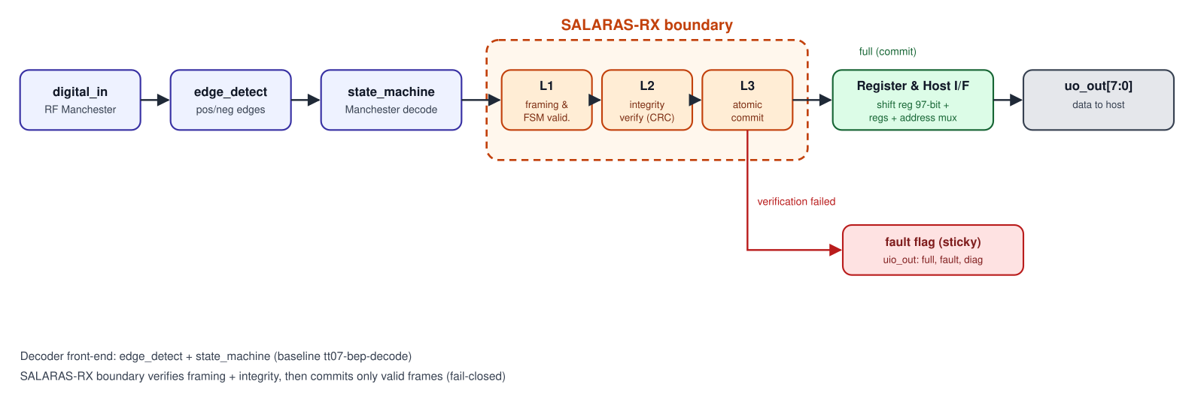
Solusi: SALARAS-RX Boundary
Boundary verifikasi integritas fail-closed: L1 (framing & FSM), L2 (integritas), L3 (atomic commit).
SALARAS-RX | PERURI Chip Hackathon 2026 | dinotice
5 / 14
Notes:
SALARAS-RX disisipkan antara decoder Manchester dan register host. Tiga layer: L1 framing/FSM, L2 integrity verify, L3 atomic commit. Fail-closed, tanpa mengubah format frame.

Slide 6
L1 - Framing & FSM Validator
Reuse dan perluas data_validate (preamble/type/constant).
Timing window memanfaatkan timer half_period 9 tick yang sudah ada; validator window adalah logika baru.
Default/recovery branch untuk transisi FSM tak terduga.
Timeout counter agar FSM tidak macet.
Timing window diterapkan pada edge di dalam frame (setelah preamble valid), bukan hard-reject pada edge awal: start termutilasi yang valid tetap diterima.
SALARAS-RX | PERURI Chip Hackathon 2026 | dinotice
6 / 14
Notes:
L1 memperluas data_validate. Memanfaatkan timer half_period (9 tick) yang sudah ada; validasi window sendiri logika baru. Ditambah timeout dan recovery branch. Timing window hanya pada edge di dalam frame.

Slide 7
L2 - Integrity Verify
LFSR streaming menghitung nilai integritas dari byte payload.
Dibandingkan dengan tail_1..3 yang diterima sebelum commit.
Tanpa buffer besar; kompleksitas O(n) terhadap jumlah bit frame.
Field affine (delta satu bit konstan) tetapi tidak cocok CRC-24 standar; penulis baseline menduga kode koreksi galat (ECC).
Catatan: hanya 7 pasangan tersedia (rank delta 5), sehingga pemetaan penuh belum dapat direkonstruksi; L2 menunggu pasangan tambahan saat bootcamp.
SALARAS-RX | PERURI Chip Hackathon 2026 | dinotice
7 / 14
Notes:
L2 menghitung nilai integritas secara streaming lewat LFSR dan membandingkan dengan tail_1..3. Hasil analisis: field bersifat affine tetapi bukan CRC-24 standar, sehingga L2 diparameterisasi.

Slide 8
L3 - Atomic Commit Gatekeeper
Gerbang atomik pada sinyal full dan latch enable.
Data dan kendali dikomit bersamaan hanya saat frame sah.
Jika verifikasi gagal: full tetap rendah dan fault flag diangkat ke host.
Fault bersifat sticky hingga di-acknowledge host.
Fail-closed: kegagalan menahan data, bukan meloloskannya.
SALARAS-RX | PERURI Chip Hackathon 2026 | dinotice
8 / 14
Notes:
L3 menggerbangi full dan latch enable secara bersamaan. Jika verifikasi gagal, full ditahan rendah dan fault sticky diangkat. Inilah inti fail-closed.

Slide 9
Security-by-design: CWE ke Mitigasi
CWE | Kelemahan | Mitigasi SALARAS-RX
CWE-354 | Integritas tidak divalidasi | L2 verifikasi sebelum commit
CWE-1245 | FSM rapuh | L1 recovery branch + timeout + konsistensi transisi
CWE-1264 | Desinkronisasi kontrol/data | L3 atomic commit + fail-closed
Attack surface dikelola: pin digital_in, timing half-period, handshake full, bus uo_out.
SALARAS-RX | PERURI Chip Hackathon 2026 | dinotice
9 / 14
Notes:
Setiap CWE dipetakan ke satu layer mitigasi. Ini menunjukkan security-by-design, bukan fitur tempelan.

Slide 10
Arsitektur & Interface
Jalur digital clock domain tunggal.
Front-end baseline: edge_detect, state_machine, data_validate (dipakai di frame_capture).
Output: uo_out[7:0], full, fault (sinyal baru).
Tanpa block RAM: payload pada shift register frame_capture; state tambahan LFSR, flag, counter timing.
LFSR tanpa DSP. Latency commit 1 siklus clock (terukur pada simulasi boundary).
SALARAS-RX | PERURI Chip Hackathon 2026 | dinotice
10 / 14
Notes:
Clock domain tunggal. Front-end baseline (edge_detect, state_machine, data_validate) dengan shift register pada frame_capture; tanpa block RAM. Interface host 8-bit dengan address 4-bit, handshake full dan fault.

Slide 11
Verifikasi & Prototype (S1 + S2)
S1 (simulasi, jalur CI): cocotb mem-drive digital_in dari capture CSV; fault injection pada level vektor; metrik otomatis.
S2 (wired hardware-in-the-loop): ESP32 (RMT) replay capture ke pin digital_in DE10-Nano; 3.3 V, tanpa level shifter; host membaca uo_out/full/fault via USB-UART.
Fault injection: single-bit flip pada payload dan field integritas, plus gangguan timing/jitter.
Corner-case: start termutilasi valid tetap diterima; glitch dalam frame dan noise ditolak.
Metrik target: detection rate 100%, false-reject 0%, latency 1 siklus.
SALARAS-RX | PERURI Chip Hackathon 2026 | dinotice
11 / 14
Notes:
Dua jalur memakai golden vector yang sama. S1 simulasi cocotb untuk CI. S2 wired: ESP32 replay ke DE10-Nano, host membaca hasil via USB-UART. Fault injection single-bit flip. Target detection 100 persen, false-reject 0 persen.

Slide 12
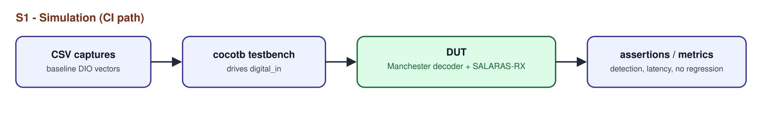
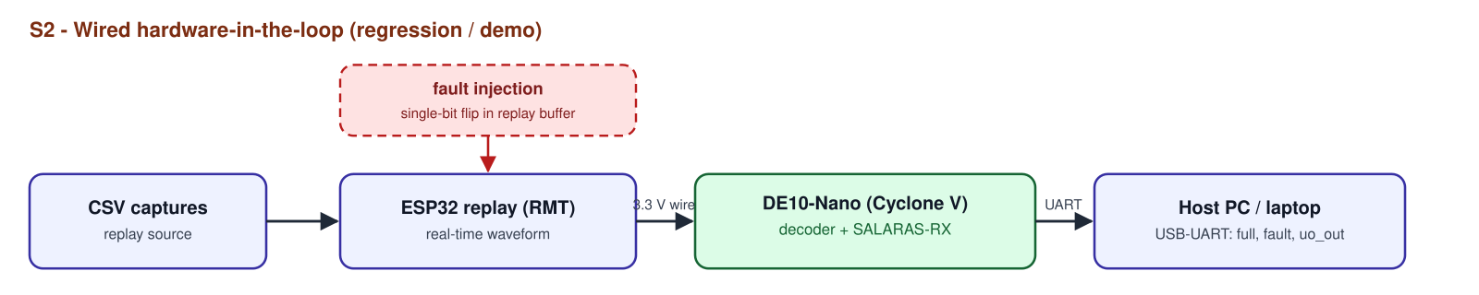
Target Platform & Prototype
ASIC: 1x2 tile, 0.0363 mm^2, WNS 0.00 ns, 1.21 mW (sky130). FPGA: DE10-Nano (Cyclone V SoC).
SALARAS-RX | PERURI Chip Hackathon 2026 | dinotice
12 / 14
Notes:
Target ASIC Tiny Tapeout pada sky130; hasil hardening menempati tile 1x2. Target FPGA DE10-Nano Cyclone V. Prototype wired tanpa RF agar deterministik.

Slide 13
Hasil Sementara
Aspek | Hasil
Vulnerabilitas baseline | Payload dan field integritas korup tetap di-latch (full=1, CWE-354)
Boundary SALARAS-RX | Fail-closed: menolak, fault lengket, commit 1 siklus
Hardening sky130 | Tile 1x2 (1x1 melampaui 105.57%), 0.0363 mm^2, 0 DRC
Timing & daya | WNS 0.00 ns; daya tipikal 1.21 mW
Gate-level | Simulasi netlist lolos (3/3)
SALARAS-RX | PERURI Chip Hackathon 2026 | dinotice
13 / 14
Notes:
Bukti simulasi (S1) dan hasil sintesis sky130 sudah tersedia.

Slide 14
Roadmap & Bootcamp (18-20 Oktober 2026)
Hari | Fokus | Deliverable
Hari 1 (18 Okt) | Finalisasi RTL L1-L3 + integrasi baseline | RTL dapat disimulasikan
Hari 2 (19 Okt) | Fault injection + verifikasi cocotb | Laporan detection rate & latency
Hari 3 (20 Okt) | Sintesis Quartus, SignalTap, demo DE10-Nano | Bitstream + demo + presentasi Top 5
SALARAS-RX | PERURI Chip Hackathon 2026 | dinotice
14 / 14
Notes:
Rencana tiga hari bootcamp. Hari 1 finalisasi RTL dan integrasi. Hari 2 fault injection dan verifikasi. Hari 3 sintesis, SignalTap, demo dan presentasi Top 5 menuju Top 3.

Slide 15
Tim & Peran
Nama | Peran
Ibrahim Fauzi Rahman | RTL Designer: desain L1-L3 (SALARAS-RX) + integrasi baseline
Idris Syaifulloh | Verification: cocotb, fault injection, metrik
Dr. Setia Jul Ismail, S.T., M.T. | Pembimbing: review arsitektur dan metodologi verifikasi
Terima kasih.
SALARAS-RX | PERURI Chip Hackathon 2026 | dinotice
15 / 14
Notes:
Pembagian peran: RTL, verifikasi, dan pembimbing. Penutup: terima kasih.

